Slide 2
Missão:
Minimizar os impactos causados pela quebra da qualidade, através de serviços prestados com mão de obra qualificada, reparando as falhas e sistematizando as ações para satisfazer às necessidades e expectativas de nossos clientes.
Nossa Política da Qualidade
Desenvolver pessoas, oferecer serviços de alta qualidade e produtividade com ética e responsabilidade excedendo as expectativas de nossos clientes.

Slide 3
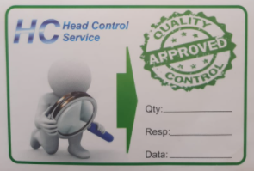
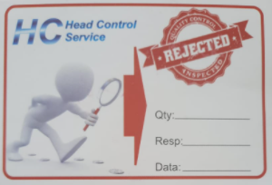
Identificação
Cartão APROVADO
Cartão REPROVADO
ETIQUETAS DE IDENTIFICAÇÃO PARA CONTROLE DE PEÇAS CONFORME E NÃO CONFORME GARANTINDO A RASTREABILIDADE DO PRODUTO, LOTE E QUANTIDADE.

Slide 4
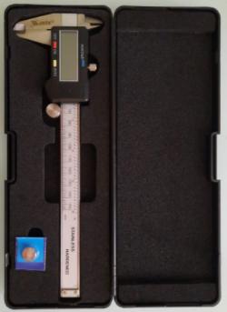
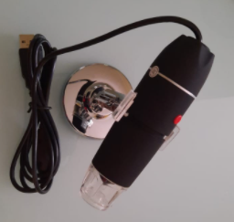
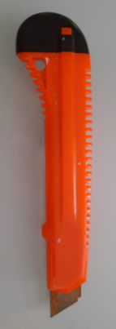
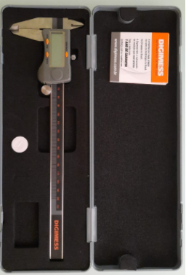
Controle Dimensional
TRENA
MICROSCÓPIO
PAQUIMETRO 150 mm
ESCALA SIMPLES
ESTILETE
NOTEBOOK
PAQUIMETRO 200 mm
ESCALA DE PROFUNDIDADE
EQUIPAMENTOS BASICOS DE MEDIÇÕES E CONTROLE A DISPOSIÇÃO DE NOSSOS COLABORADORES

Slide 5
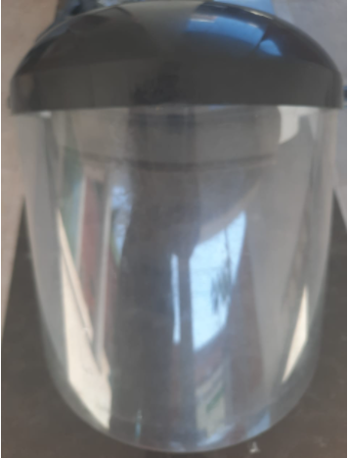
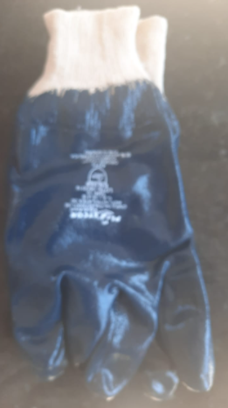
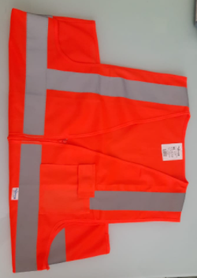
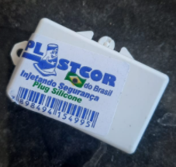
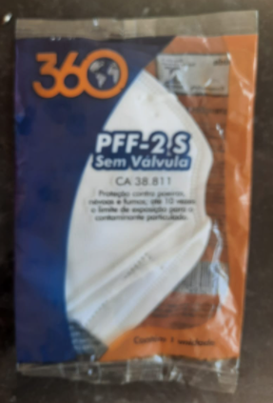
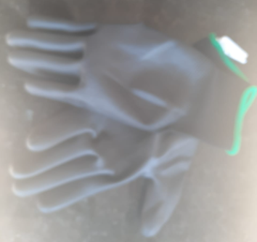
EPI’s
PROTEÇÃO FACIAL
ÓCULOS DE PROTECÇÃO
LUVAS EMBORRACHADA
Uniforme
PROTETOR AURICULAR
MASCARAS PFS2
LUVAS FÁCIL ADERÊNCIA
Colete e ALTA VISIBILIDADE

Slide 6
VICENTE RUBENS DE ALMEIDA
Gerente de Qualidade e Serviços
Cel: (11) 9.9734-9693
(19) 9.9997-0796
(19) 9.9777-8945
headcontrolservice@gmail.com
CONTATOS

